Slide 1
练习：设如下四个表 ：
student (学生信息表）
sno sname sex birthday class
108 曾华 男 09/01/77 95033
105 匡明 男 10/02/75 95031
107 王丽 女 01/23/76 95033
101 李军 男 02/20/76 95033
109 王芳 女 02/10/75 95031
103 陆军 男 06/03/74 95031

Slide 2
teacher(老师信息表）
tno tname sex birthday prof depart
804 李诚 男 12/02/58 副教授 计算机系
856 李旭 男 03/12/69 讲师 电子工程系
825 王萍 女 05/05/72 助教 计算机系
831 刘冰 女 08/14/77 助教 电子工程系

Slide 3
course(课程表）
cno cname tno
3-105 计算机导论 825
3-245 操作系统 804
6-166 数字电路 856
9-888 高等数学 825

Slide 4
score(成绩表）
sno cno degree
103 3-245 86
109 3-245 68
105 3-245 75
103 3-105 92
105 3-105 88
109 3-105 76
101 3-105 64
107 3-105 91
108 3-105 78
101 6-166 85
107 6-166 79
108 6-166 81

Slide 5
请写出下列查询语句并给出结果
1、列出student表中所有记录的sname、sex和class列。
2、显示教师所有的单位即不重复的depart列。
3、显示学生表的所有记录。
4、显示score表中成绩在60到80之间的所有记录。
5、显示score表中成绩为85，86或88的记录。
6、显示student表中“95031”班或性别为“女”的同学记录。
7、以class降序显示student表的所有记录。
8、以cno升序、degree降序显示score表的所有记录。
9、显示“98031”班的学生人数。
10、显示score表中的最高分的学生学号和课程号。
11、显示“3-105”号课程的平均分。

Slide 6
请写出下列查询语句并给出结果
1、列出student表中所有记录的sname、sex和class列。
2、显示教师所有的单位即不重复的depart列。
3、显示学生表的所有记录。
4、显示score表中成绩在60到80之间的所有记录。
5、显示score表中成绩为85，86或88的记录。
6、显示student表中“95031”班或性别为“女”的同学记录。
7、以class降序显示student表的所有记录。
8、以cno升序、degree降序显示score表的所有记录。
9、显示“98031”班的学生人数。
10、显示score表中的最高分的学生学号和课程号。
11、显示“3-105”号课程的平均分。

Slide 7
请写出下列查询语句并给出结果
12、显示score表中至少有5名学生选修的并以3开头的课程
号的平均分数。
13、显示最低分大于70，最高分小于90 的sno列。
14、显示所有学生的 sname、 cno和degree列。
15、显示所有学生的 sname、 cname和degree列。
16、列出“95033”班所选课程的平均分。
17、显示选修“3-105”课程的成绩高于“109”号同学成绩的所有同学的记录。
18、显示score中选修多门课程的同学中分数为非最高分成
绩的记录。
19、显示成绩高于学号为“109”、课程号为“3-105”的成绩的所有记录。

Slide 8
请写出下列查询语句并给出结果
20、显示出和学号为“108”的同学同年出生的所有学生的
sno、sname和 birthday列。
21、显示“张旭”老师任课的学生成绩。
22、显示选修某课程的同学人数多于5人的老师姓名。
23、显示“95033”班和“95031”班全体学生的记录。
24、显示存在有85分以上成绩的课程cno。
25、显示“计算机系”老师所教课程的成绩表。
26、显示“计算机系”和“电子工程系”不同职称的老师的 tname和prof。
27、显示选修编号为“3-105”课程且成绩至少高于“3-245”课程的同学的cno、sno和degree，并按degree从高到低次序排列。

Slide 9
请写出下列查询语句并给出结果
28、显示选修编号为“3-105”课程且成绩高于“3-245”课程的同学的cno、sno和degree。
29、列出所有任课老师的tname和depart。
30、列出所有未讲课老师的tname和depart。
31、列出所有老师和同学的 姓名、性别和生日。
*32、检索所学课程包含学生“103”所学课程的学生学号。
*33、检索选修所有课程的学生姓名。

Slide 10
create table mb as
select * from scott.emp;
create table mb as
select * from scott.dept;

Slide 11
第三章作业部分答案
1. Select name, sex, class from studnt;
2. Select distinct depart from teacher;
3. Select sno as 学号, name as 姓名, sex as 性别 ,
birthday as 出生日期 from student;
4. Select * from score where degree between 60 and 80;
Select * from score where degree in (85, 86, 88);
Select * from student where class=98031 or sex=‘女’;
7. Select * from student order by class desc;

Slide 12
8.
Select * from score order by cno, degree desc;
9.
Select count(*) from student where class=95031;
10.
select sno,cno,degree as 最高分
from score where degree=
(select max(degree) from score)
SNO CNO 最高分
------ ------ ----------
103 3-105 92

Slide 13
11.
Select avg(degree) as 课程平均分 from score where cno=‘3-105’
12.
Select cno,avg(degree) from score where cno like ‘3%’
Group by cno having count(*) >=5;
13.
Select sno from score group by sno
Having min(degree)>70 and max(degree)<90;
14.
select sname,cno,degree from score,student
where student.sno=score.sno;

Slide 14
15.
Select sname, cname, degree from course , student,score
Where student.sno=score.sno and course.cno=score.cno;
16.
Select cno,avg(degree) from student , score
where student.sno=score.sno and student.class=‘95033’
group by cno;

Slide 15
16另解
SQL> select cno,avg(degree) from score
2 where sno in(select sno from student where
3 class=95033) group by cno;
CNO AVG(DEGREE)
------ -----------
3-105 77.6666667
6-166 81.6666667
16另解 select avg(degree) from score
where sno in (select sno from student where
class=95033 ) group by cno

Slide 16
17(另解）
select sno, cno, degree from score
where cno='3-105’ and degree>(select degree from score where
cno='3-105' and sno=109)
17.select x.cno, x.sno, x.degree from score x, score y
where x.cno=‘3-105’ and x.degree>y.degree and y.sno=109
and y.cno=‘3-105’;

Slide 17
18.
Select a.sno, a.degree, a.cno from score a, score b
Where a.sno=b.sno and a.degree<b.degree;

Slide 18
19.
Select x.cno, x.sno, x.degree
from score x, score y
Where x.degree>y.degree and y.sno=109 and y.cno=‘3-105’;
20.
Select sno,sname,birthday from student
Where to_char(birthday,’yy’)=
(select to_char(birthday,’yy’) from student
where sno=108)

Slide 19
21.
Select cno, sno, degree from score
Where cno=(select x.cno from course x, teacher y
where x.tno=y.tno and y.tname=‘张旭’）

Slide 20
22.
Select tname from teacher
Where tno in( select x.tno from course x, score y
where x.cno=y.cno
group by x.tno
having count(x.tno)>5)
子查询临时表的一部分内容
3-105 计算机导论 825 105 3-105 88
3-105 计算机导论 825 109 3-105 76
3-105 计算机导论 825 101 3-105 64
3-105 计算机导论 825 107 3-105 91
3-105 计算机导论 825 108 3-105 78

Slide 21
23
Select * from student where class in (95033,95031);
24.
select distinct cno from score
where degree in
(select degree from score
where degree>85)
或者 select cno from score where degree>85 group by cno;
或者 select cno from score group by cno having max(degree)>85;

Slide 22
25.
Select cno,sno,degree from score
Where cno IN
(select x.cno from course x, teacher y
where y.tno=x.tno and y.depart=‘计算机系’）

Slide 23
26.
Select tname, prof from teacher
where depart=‘计算机系’ and prof NOT IN
(select prof from teacher where depart=‘电子工程系’）
27.
Select cno sno,degree from score
Where cno=‘3-105’ and degree>any
(select degree from score
where cno=‘3-245’)
Order by degree desc;

Slide 24
28.
Select cno sno,degree from score
Where cno=‘3-105’ and degree>ALL
(select degree from score
where cno=‘3-245’)
29.
Select tname,depart from teacher a
where EXIST
( select * from course b where a.tno=b.tno)
或者select tname,depart from teacher where tno in
(select tno from course);

Slide 25
30.
Select name,depart from teacher a
where NOT EXIST
( select * from course b
where a.tno=b.tno)
31.
select name,sex,birthday from teacher
union
select name,sex,birthday from student

Slide 26
32.
Select distinct sno from score x
Where not exists
(select * from score y
where y.sno=103 and
not exists
(select * from score z
where z.sno=x.sno and z.cno=y.cno) )
X
105 3-225 68
105 3-105 75
103 3-245 86
103 3-105 92
105 3-245 75
Y
Z
105 3-225 68
105 3-225 68
105 3-105 75
105 3-105 75
103 3-245 86
103 3-245 86
103 3-105 92
103 3-105 92
105 3-245 75
105 3-245 75

Slide 27
检索出选修所有课程的学生姓名： 答案是李平
select student.sname from student where not exists (select * from cource
where not exists
( select * from score where
student.sno=score.sno and cource.cno=score.cno))

Slide 28
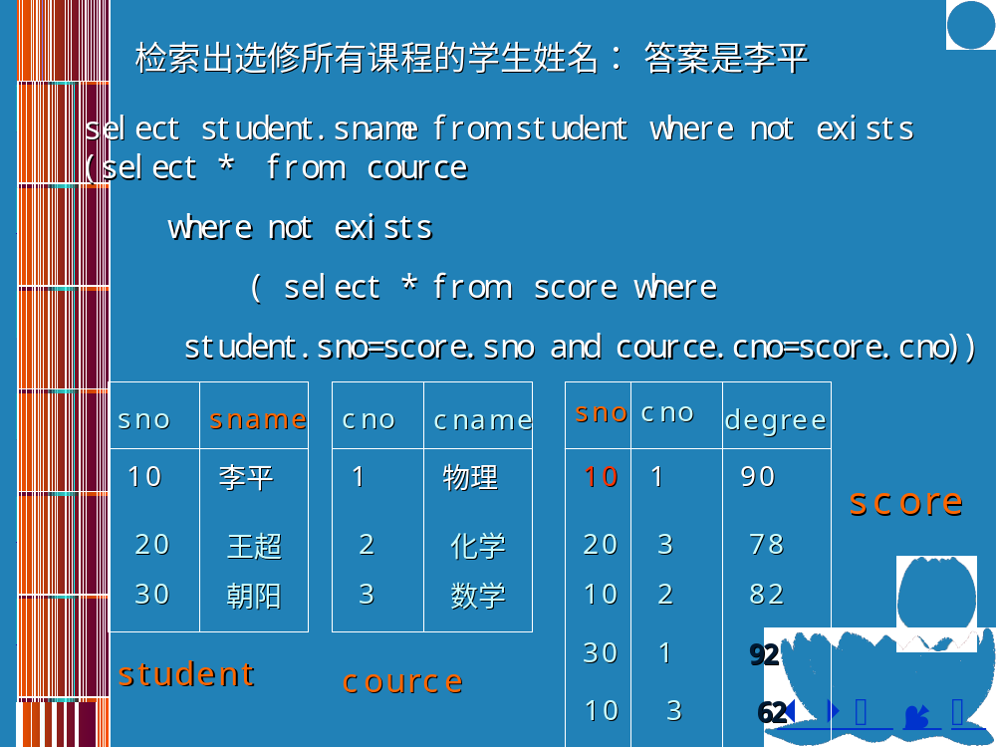

Slide 29
to_char(d,format);
to_char(sysdate, ‘yy’);
to_char(sysdate,’mm’);
to_char(sysdate, ‘dd’);
create table test( d1 date);
insert into test values(’19-10月-89‘);
select * from test where (to_char(d1,’yy’)=89)
19-10月-89
D1

Slide 30
Select empno, initcap(ename), sal+nvl(comm,0) as totalsal
From emp
Order by totalsal;
EMPNO INITCAP(EN TOTALSAL
7369 Smith 800
7900 James 950
7876 Adams 1100
7934 Miller 1300
7844 Turner 1500
7521 Ward 1750
7499 Allen 1900
7782 Clark 2450
…………………….

Slide 31
Select user from dual;
Select sysdate from dual;

Slide 32
decode 函数介绍
语法：
DECODE (expression, value1, returned_value1, ….,
valueN, returned_valueN
[defaultreturned_value])
含义：
当expression取值为 valueN时，DECODE函数的返回值为 returned_valueN
defaultreturned_value是可选项，当expression不等于
Value1至valueN的值时， DECODE函数的返回值为defaultreturned_value。

Slide 33
例1：
select sum(sal) from emp
group by decode(&xx, 1, job, 2, deptno)
输入 xx 的值: 2
原值 2: group by decode(&xx,1,job,2,deptno)
新值 2: group by decode(2,1,job,2,deptno)
SUM(SAL)
----------
8750
10875
9400

Slide 34
例2
Select cno, cname, tno,
decode(tno, 825, ‘王萍’,804,‘李诚’,856,‘李旭’,）
From course;
cno cname tno DEC
3-105 计算机导论 825 王萍
3-245 操作系统 804 李诚
6-166 数字电路 856 李旭
9-888 高等数学 825 王萍

Slide 35
下面是否有 错？
(1). create table yy( hh number(3))
as select sno from score;
(2)
22.
select tname from teacher
where tno in
(select tno from course
where 5<any(select count(sno) from score group by cno))
(3) select * from student group by class
(4) Select class, count(sno) from student;

Slide 36
注意错误：
SQL> select sno from score where degree=(select degree from
2 score where degree>50);
select sno from score where degree=(select degree from
*
ERROR 位于第 1 行:
ORA-01427: 单行子查询返回多于一个行

Slide 37
注意错误
SQL>
1* select cno from score where count(cno)>5 gropu by cno
select cno from score where count(cno)>5 gropu by cno
*
ERROR 位于第 1 行:
ORA-00934: 此处不允许使用分组函数
改正错误：
select cno from score group by cno having count(cno)>5

Slide 38
讨论22题 一个同学的解法：
Select distinct(tname) from score,teacher,course
where teacher.tno=course.tno and
course.cno in (select cno from score group by cno
having count(*)>5)
讨论12题 一个同学的解法：
select avg(degree) from score where 5<=
(select count(sno) from score where cno=like ‘3%’);

Slide 39
讨论22题 一个同学的解法：
select tname from teacher
Where tno=any(select tno from course
where cno=any( select cno from score
where 5< any(select count(*) from score group by cno)))
讨论10 题 一个同学的解法：
select sno from score where degree=max(degree)

Slide 40
13题另解：
Create view test (sno,maxdegree,mindegree) as
select sno,max(degree), min(degree) from score
group by sno;
Select sno from test where maxdegree<90 and mindegree>70;
SNO
----------
105
108

Slide 41
下面语句实现什么功能？
SQL> select avg(degree) from score group by cno
order by avg(degree);
AVG(DEGREE)
-----------
76.3333333
81.5
81.6666667

Slide 42
10.
select sno as 学号, cno as 课程号 , degree as 最高分
from score where degree=
(select max(degree) from score)
学号 课程号 最高分
------ ------ ----------
103 3-105 92

